Slide 1
Суть арифметичних дій додавання і віднімання
Місце
Арифметичні дії додавання й віднімання вводяться під час вивчення нумерації чисел першого десятка.
Мета
Формування конкретного змісту арифметичних дій додавання й віднімання
Засіб
Схематична інтерпретація арифметичних дій додавання й віднімання.

Slide 2
Суть арифметичних дій додавання і віднімання
Додавання
Додавання як знаходження кількості елементів об’єднання множин, що не перетинаються.
Віднімання
Віднімання як знаходження кількості елементів множини, які залишилися після вилучення її частини.

Slide 3
Підготовча робота до введення арифметичних дій додавання й віднімання
Покладіть на парті ліворуч 3 кружки, а праворуч 2 трикутника.
Ми до кругів присунули – приєднали - об'єднали – трикутники. Що означає об'єднати?
Назвіть множину фігур зліва? справа?
Присуньте трикутники до кружків. Назвіть одержану множину.
Як ми одержали множину геометричних фігур?
Об'єднати

Slide 4
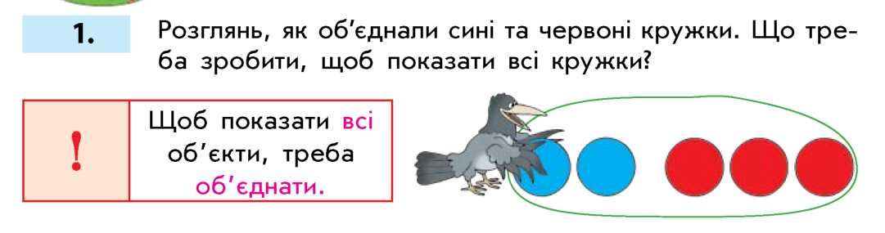
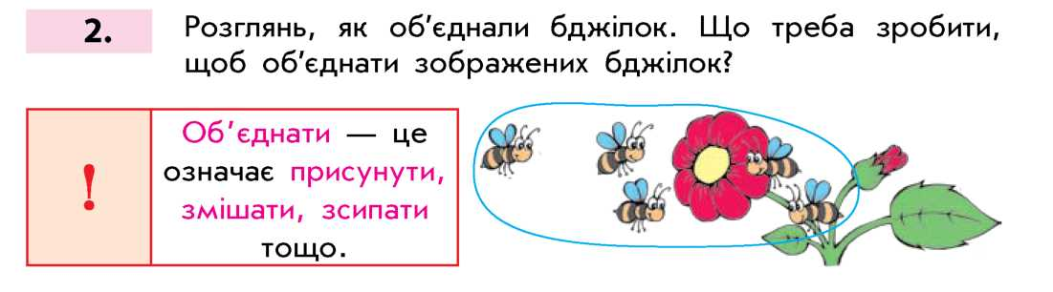
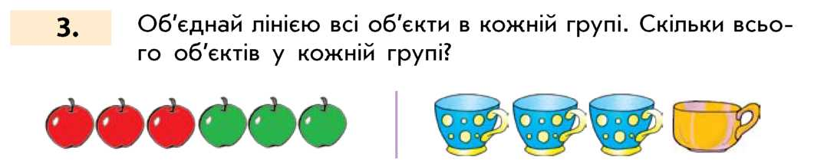

Slide 5
Підготовча робота до введення арифметичних дій додавання й віднімання
Покажіть множину чотирикутників, що залишилась.
Як ми її одержали?
Ми від усіх чотирикутників відсунули - вилучили – 2 чотирикутника. Що означає вилучити?
Покладіть на парті 5 чотирикутників, 2 відсуньте.
Вилучити

Slide 6
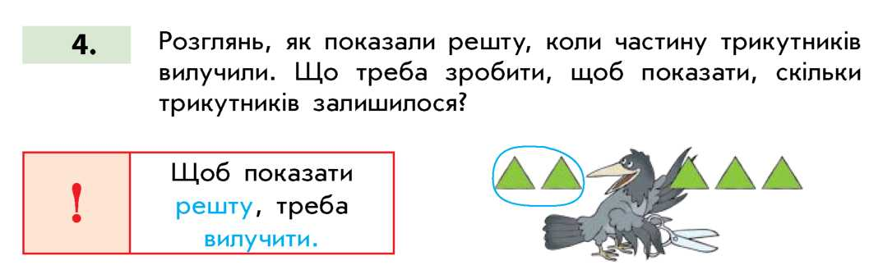
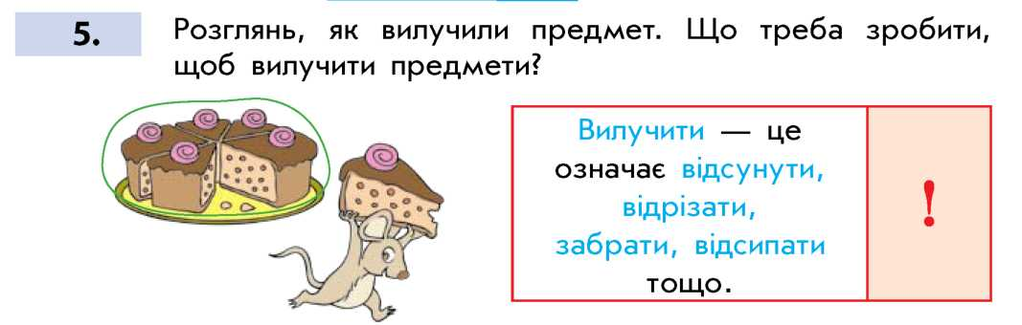
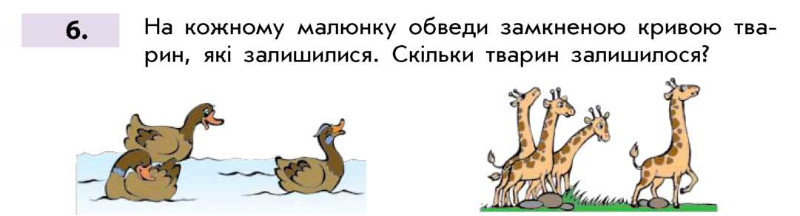

Slide 7
Підготовча робота до введення арифметичних дій додавання й віднімання
Об'єднайте трикутники і чотирикутники. Назвіть одержану множину.
Скільки було трикутників? Скільки чотирикутників?
Скільки всього фігур? Всього фігур більше чи менше, ніж окремо трикутників? Чотирикутників?
Покладіть на парті ліворуч 6 трикутників, а праворуч 3 чотирикутники.
Всього більше

Slide 8
Підготовча робота до введення арифметичних дій додавання й віднімання
Покладіть на парті 7 кружків, 3 вилучіть.
Скільки було кружків? Скільки вилучили?
Скільки залишилось? Залишилось більше чи менше, ніж було спочатку? Чому?
Покажіть множину кружків, що залишилась.
Залишилося менше

Slide 9
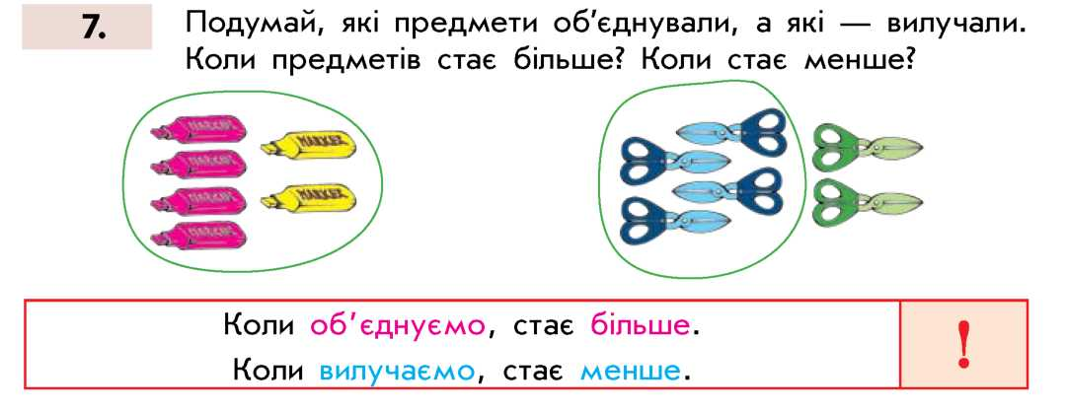
Підготовча робота до введення арифметичних дій додавання й віднімання

Slide 10
Суть арифметичної дії додавання
Покладіть на парті 4 червоні круги і 3 сині круги.
Покажіть всі фігури. Що для цього треба зробити?
Об'єднайте червоні і сині круги. Назвіть одержану множину.
Скільки в ній елементів? Скільки всього кружків?
Всього кружків 4 і ще 3.
всього - ?
Об’єднанати – додати
всього 4
+
і
3
=
-
7 кружків
вираз
рівність

Slide 11
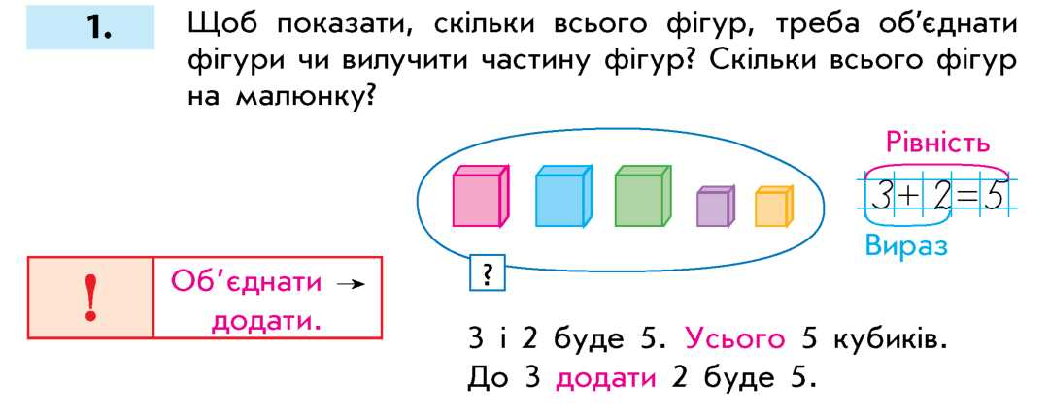
Суть арифметичної дії додавання

Slide 12
Суть арифметичної дії віднімання
Покажіть решту фігур.
Що для цього ми зробили?
Скільки трикутників залишилось?
3 трикутники відсуньте.
Покладіть на парті 8 трикутників
залишилось - ?
Вилучити - відняти
рівність
вираз
залишилось
8
-
=
без
3
-
5
трикутників

Slide 13
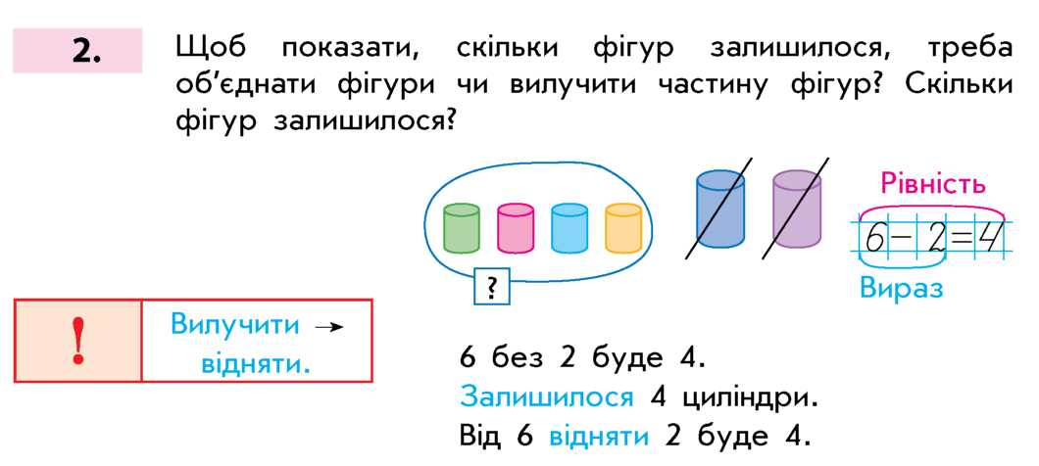
Суть арифметичної дії віднімання

Slide 14
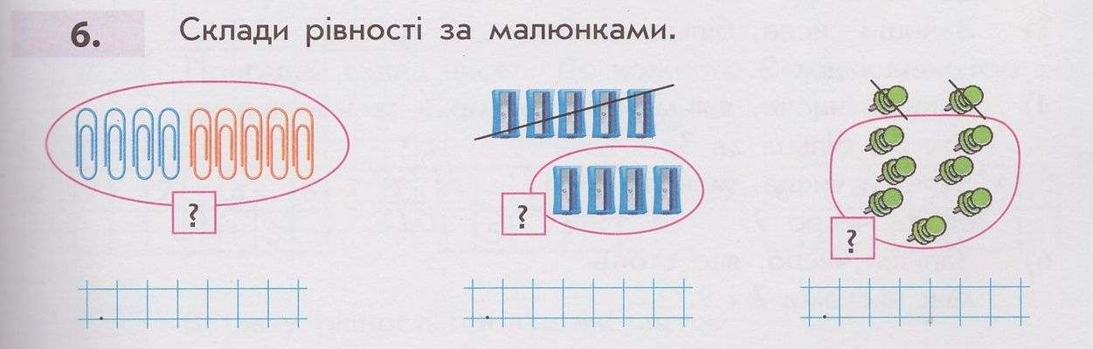
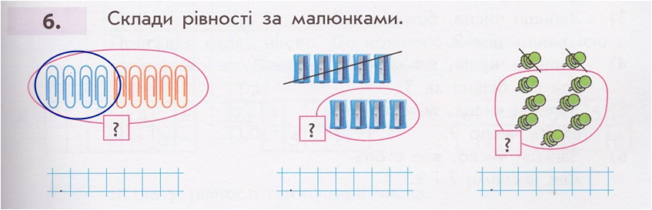
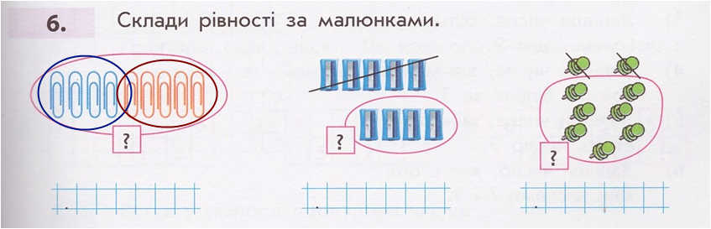
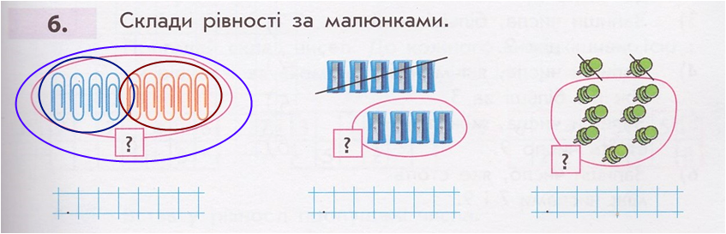
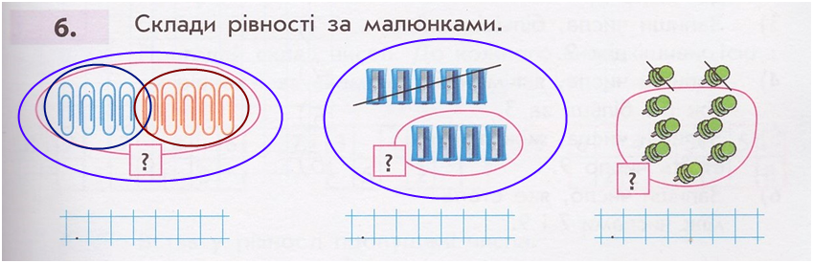
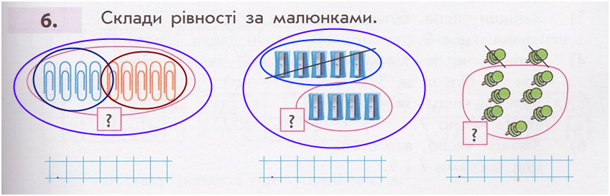
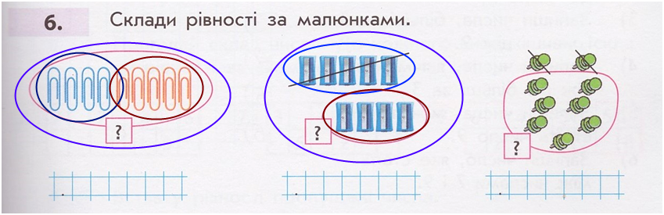
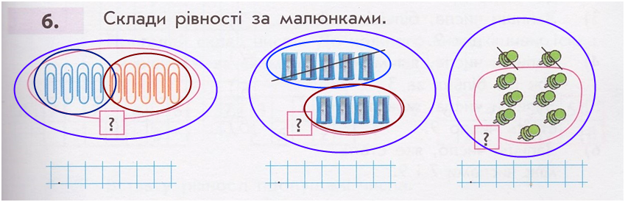
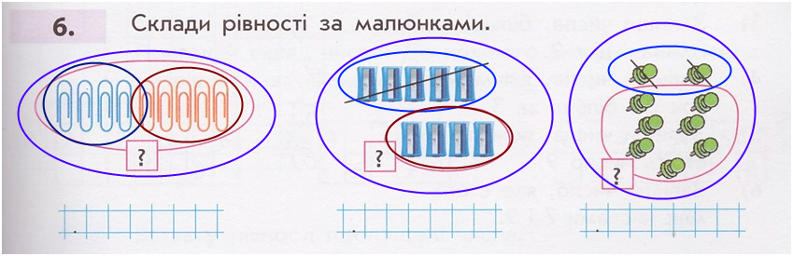
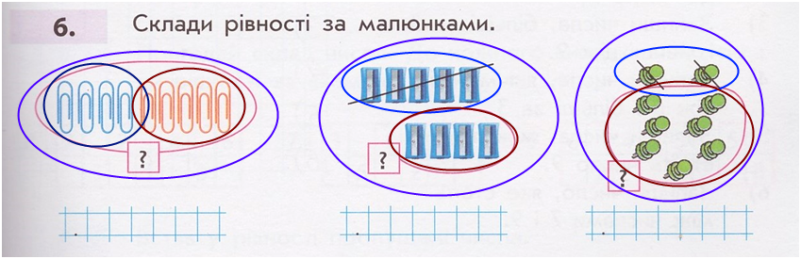
Схематична інтерпретація арифметичних дій додавання і віднімання
9
4
5
9
2
5
?
?
?
4
+
5
= 9
9
-
5
= 4
9
–
2
= 7

Slide 15
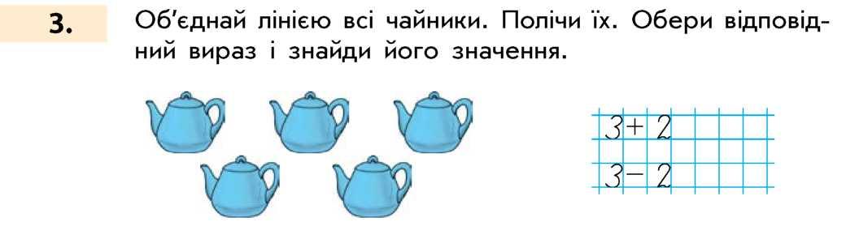
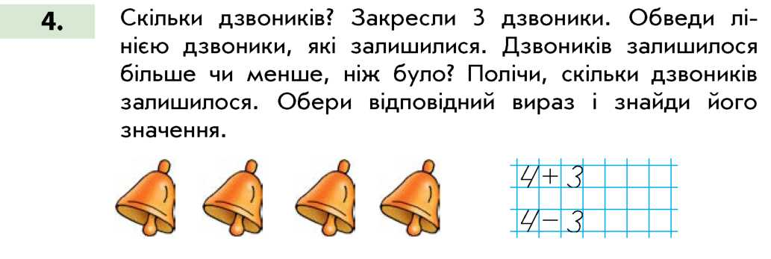
Система завдань із опанування суті арифметичних дій додавання й віднімання
= 5
= 1

Slide 16
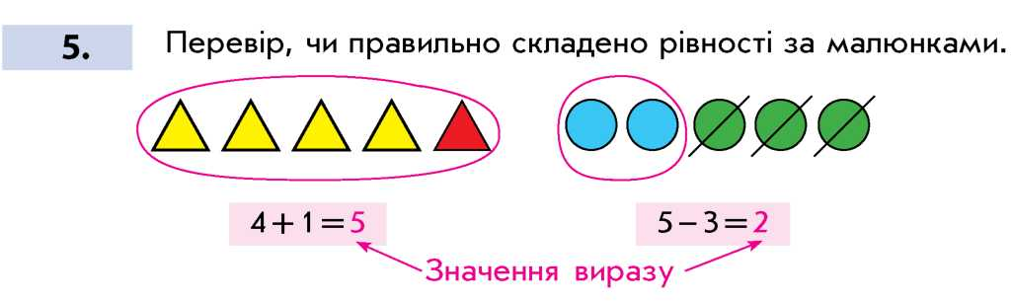
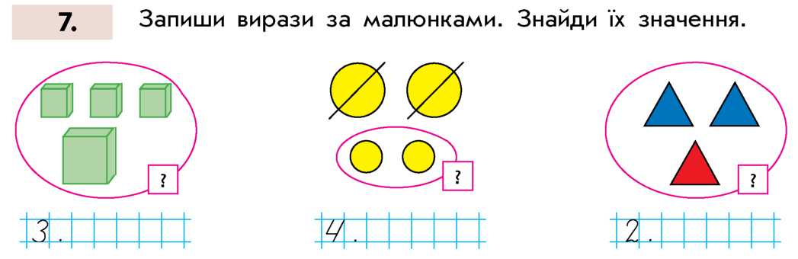
Система завдань із опанування суті арифметичних дій додавання й віднімання
+ 1= 4
- 2= 2
+ 1= 3

Slide 17
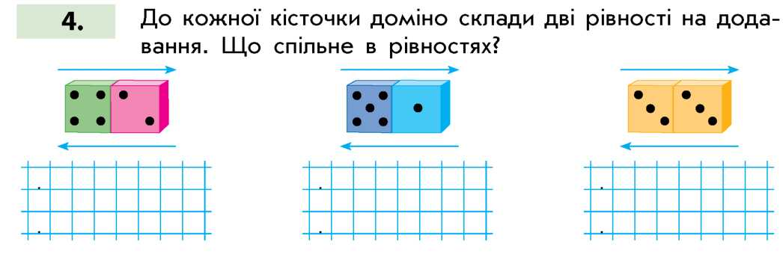
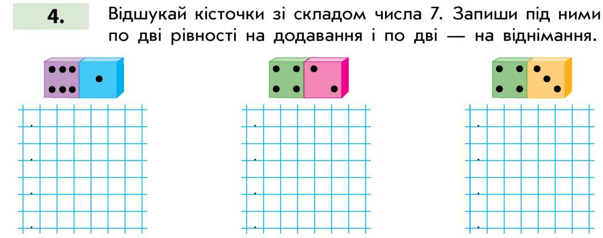
Завдання на опанування суті арифметичних дій додавання й віднімання

Slide 18

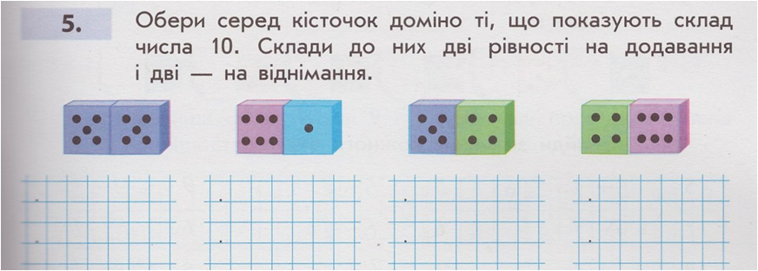


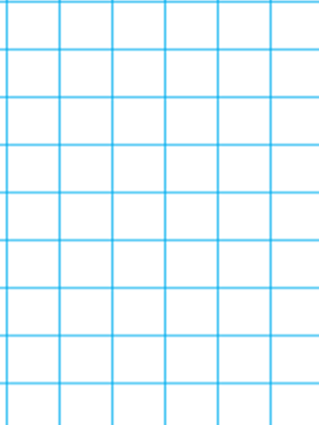
4
+
6
= 1 0
6
+
4
= 1 0
1 0
-
4
= 6
1 0
-
6
= 4

Slide 19
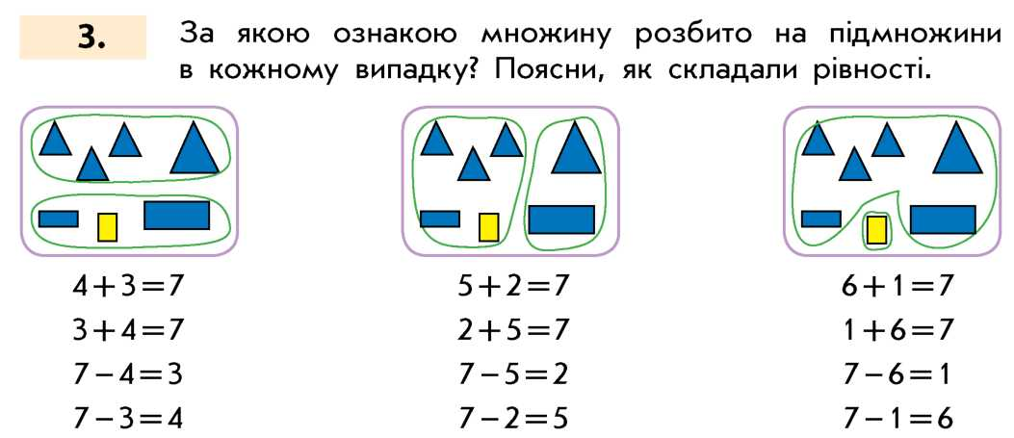
Завдання на опанування суті арифметичних дій додавання й віднімання

Slide 20
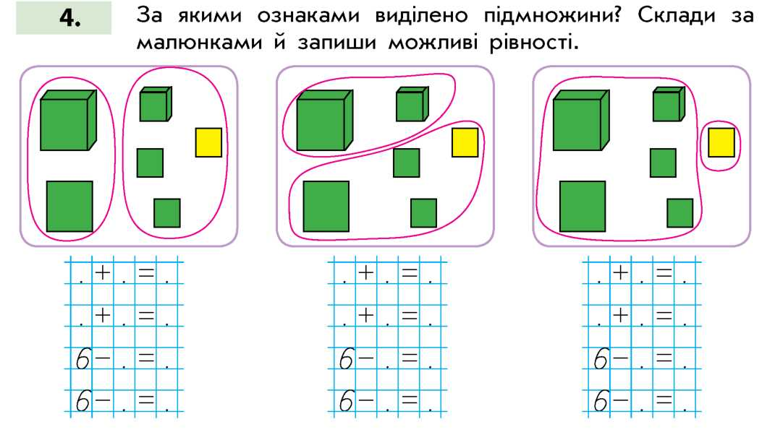
Завдання на опанування суті арифметичних дій додавання й віднімання

Slide 21
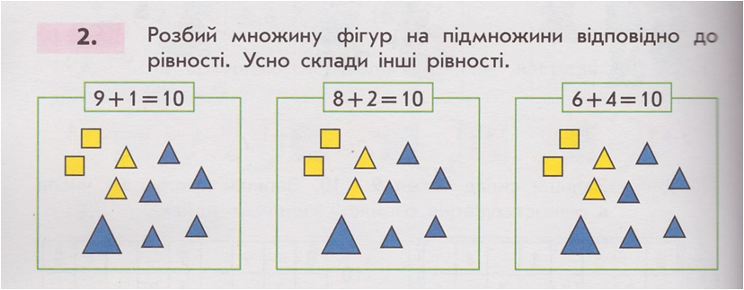
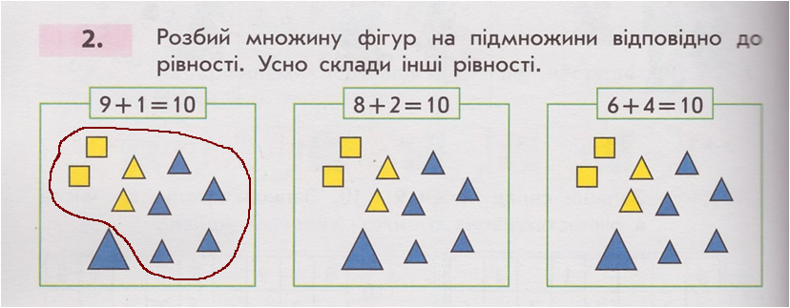
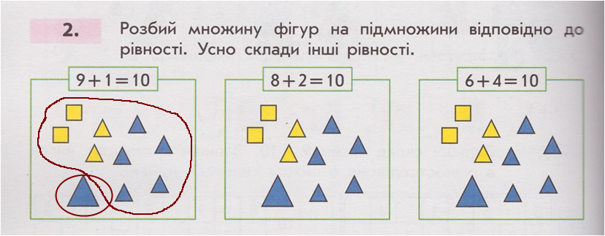
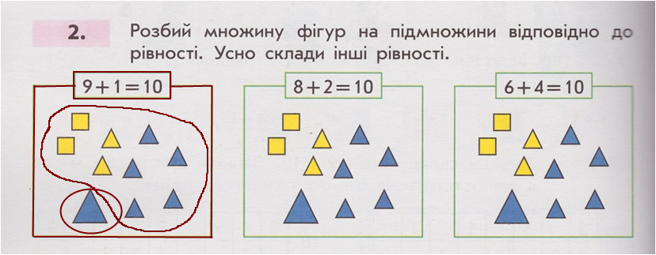
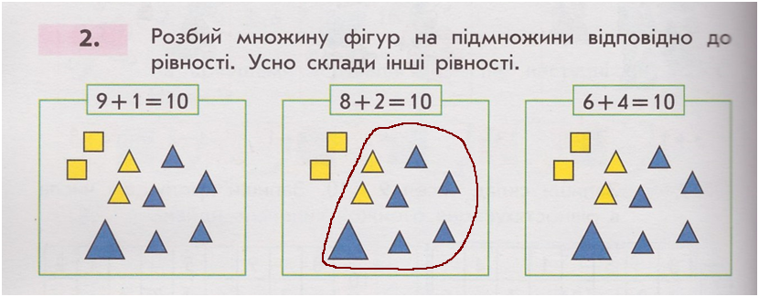
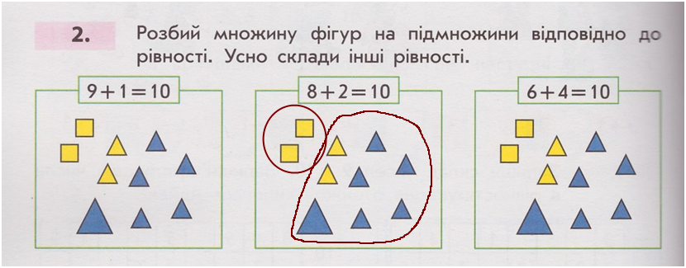
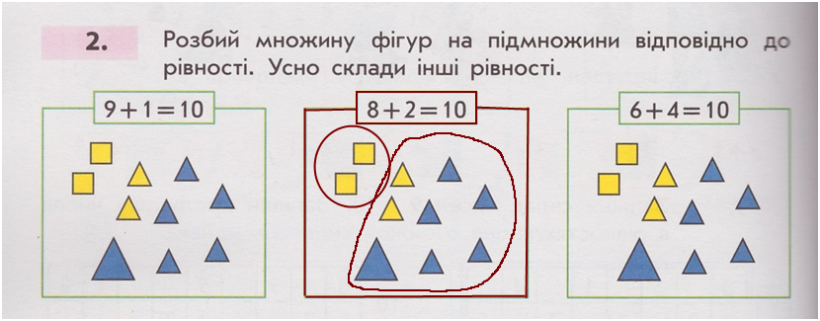
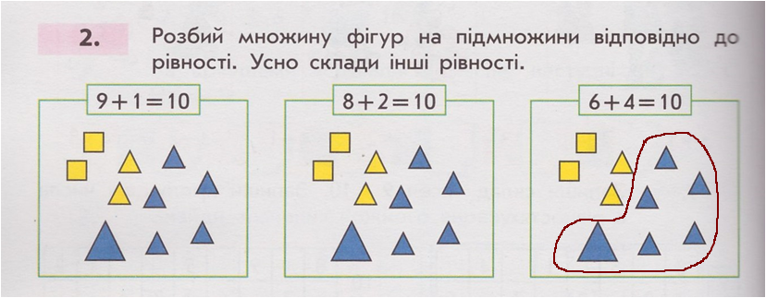
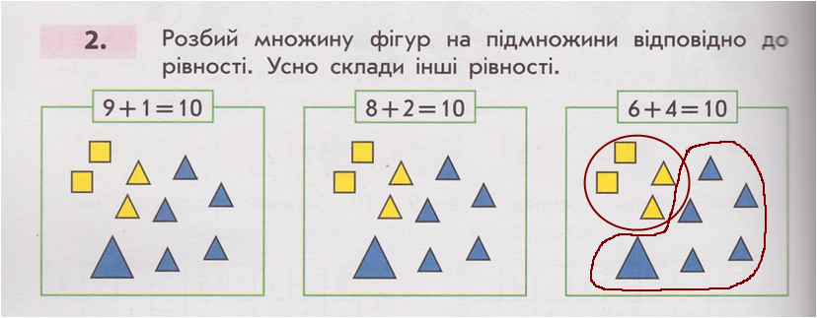
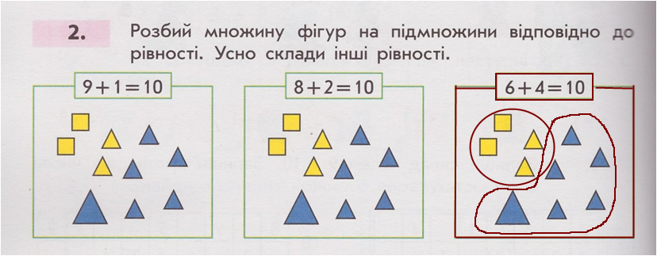
9
2
8
4
6
1
За розміром
За формою
За кольором

Slide 22
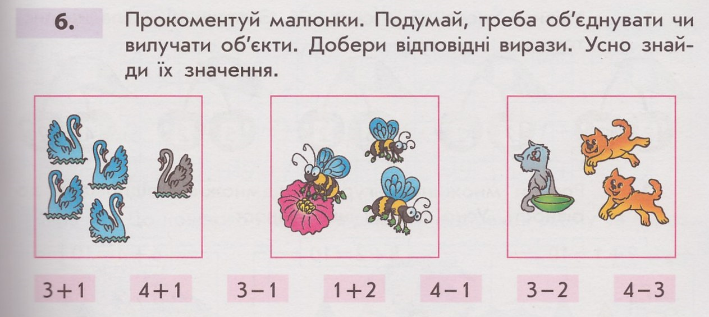
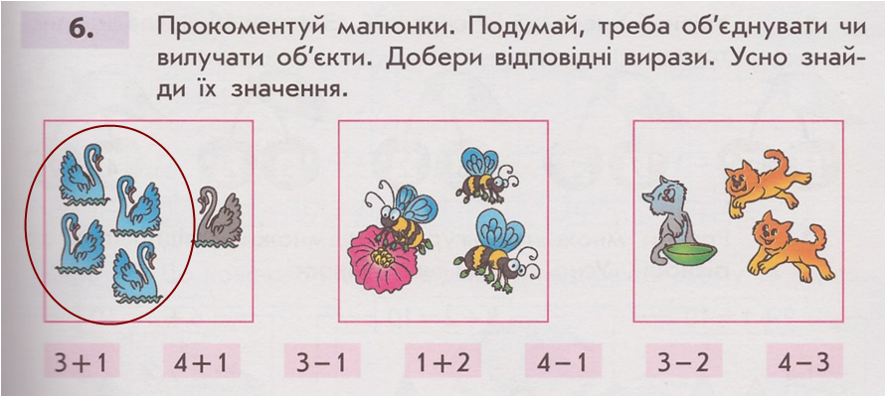
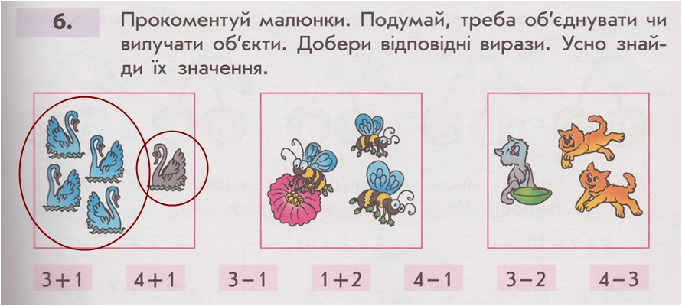
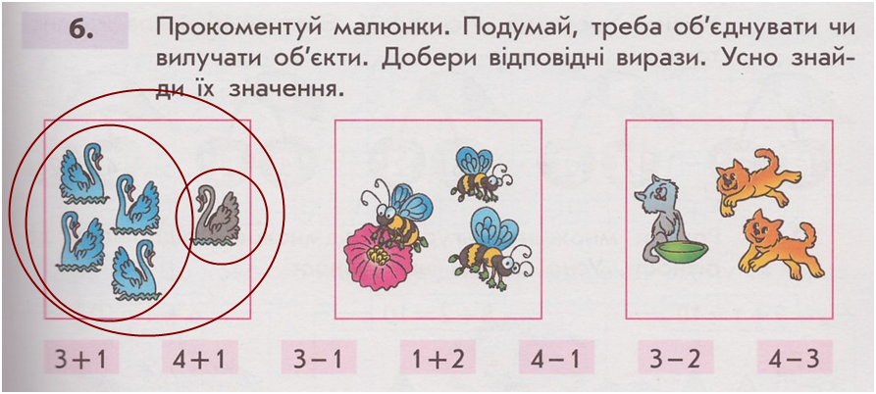
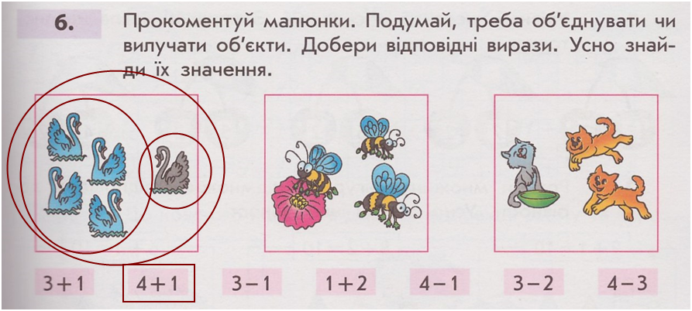
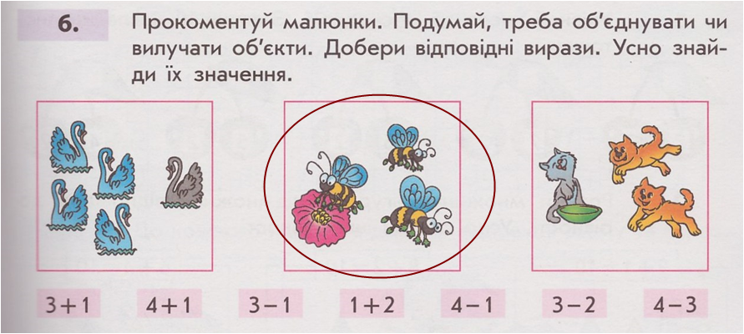
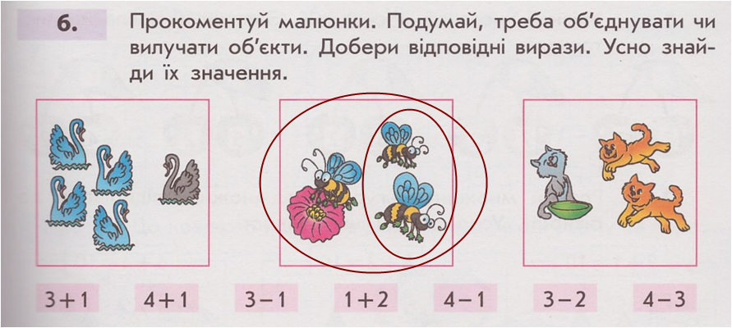

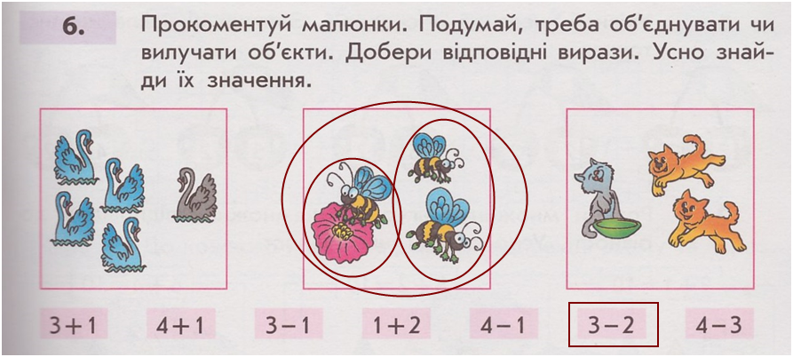
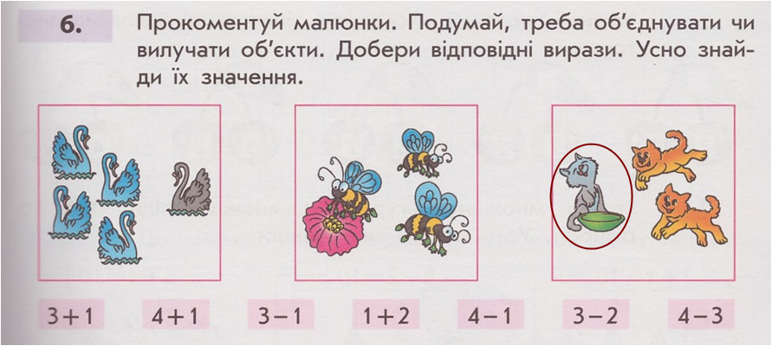
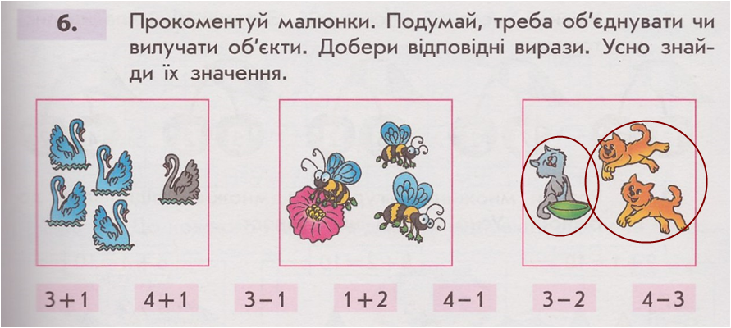
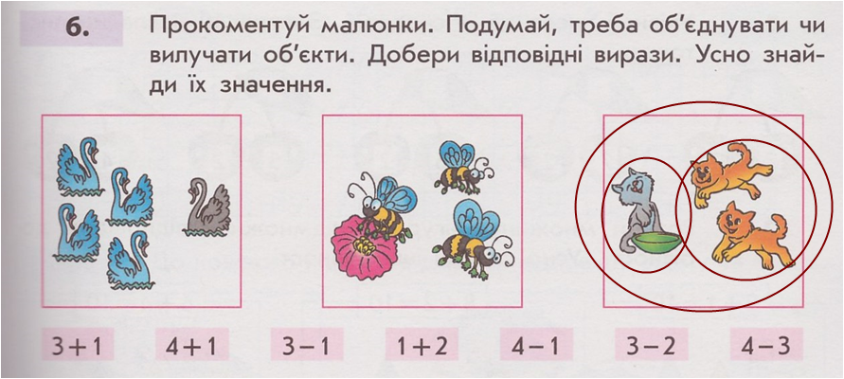

?
4
3
?
2
1
1
?
2

Slide 23
5 + = 9
+ 3 = 9
8 + = 9
+ 7 = 9
1 + = 9
1 + = 8
+ 5 = 8
6 + = 8
+ 4 = 8
+ 7 = 8
5 + = 7
+ 4 = 7
6 + = 7
3 + = 7
3 + = 6
+ 2 = 6
5 + = 6
4
7
2
3
9
8
7
6
4
6
3
3
5
1
5
3
4
7
2
3
6
3
3
4
3
5
4
1
2
2
1
1
8
6
6
5
1
2
1
2
1
4
4
2
4
3
7
4
4
1
8
1
1
8
7

Slide 24


3
5
1
6
7
4
2
7 + 1 =
8
3 + 5 =
8
2 + 6 =
8
1 + 7 = 8
4 + 4 = 8
5 + 3 = 8
6 + 2 = 8

Slide 25




Slide 26

6
7
2
3
7
4
3
6
1
4
8
5
2
1
5
9
8
8 + . = 9
1
9 – 8 = .
1
8 + . = 10
2
10 – 8 = .
2
. + 3 = 9
6
9 – 3 = .
6
. + 3 = 10
7
10 – 3 = .
7
5 + . = 9
4
9 – 5 = .
4
9 + . = 10
1
10 – 9 = .
1
. + 2 = 9
7
9 – 2 = .
7
. + 6 = 10
4
10 – 6 = .
4
1 + . = 9
8
9 – 1 = .
8
5 + . = 10
5
10 – 5 = .
5
. + 7 = 9
2
9 – 7 = .
2
. + 7 = 10
3
10 – 7 = .
3
4 + . = 9
5
9 – 4 = .
5
. + 4 = 10
6
10 – 4 = .
6
. + 6 = 9
3
9 – 6 = .
3
1 + . = 10
9
10 – 1 = .
9
2 + . = 10
8
10 – 2 = .
8

Slide 27

Схематична інтерпретація арифметичної дії додавання. Підготовка
На дереві сиділо 5 пташок. Прилетіли ще 2 пташки.
Щоб показати всіх пташок треба об'єднувати чи вилучати? Проілюструйте цю ситуацію, позначивши пташок кружками.
Покажіть усі кружки. Що вони означають?
Стало пташок на дереві більше чи менше, ніж було? Чому?
Склади вираз. Знайди значення виразу.
2 кружки справа?
Що означають 5 кружків зліва?
Якій арифметичній дії відповідає практична дія об'єднання?
вираз
+
=
рівність
5
2
7

Slide 28
Схематична інтерпретація арифметичної дії віднімання. Підготовка
На дереві сиділо 5 пташок. Полетіли 2 пташки.
Щоб показати пташок, що залишилися треба об'єднувати чи вилучати? Проілюструйте цю ситуацію, позначивши пташок кружками.
Що означають 5 кружків?
Відсуньте 2 кружки.
Покажіть кружки, що залишилися.
Що вони означають?
Залишилось пташок на дереві більше чи менше, ніж було? Чому?
Якій арифметичній дії відповідає практична дія вилучення?
Склади вираз. Знайди значення виразу.
вираз
-
=
рівність
5
2
3

Slide 29

Схематична інтерпретація арифметичних дій додавання й віднімання

Slide 30
Схематична інтерпретація арифметичної дії додавання. Ознайомлення
У Сашка 6 цукерок. Матуся йому дала ще 3 цукерки.
Щоб показати всі цукерки треба об'єднувати чи вилучати? Проілюструйте цю ситуацію, позначивши цукерки чотирикутниками.
Чи можна було позначити цукерки відрізками? Розглянь як це зробили?
Покажіть усі чотирикутники. Що вони означають?
+ = 9
6
3
6
3
?
?

Slide 31

Схематична інтерпретація арифметичної дії додавання

Slide 32
Схематична інтерпретація арифметичної дії віднімання. Ознайомлення
У Сашка 6 цукерок. Він з'їв 3 цукерки.
Щоб показати цукерки, що залишилися треба об'єднувати чи вилучати? Проілюструйте цю ситуацію, позначивши цукерки чотирикутниками.
Покажіть чотирикутники, що залишилися. Що вони означають?
Чи можна було позначити цукерки відрізками? Розглянь яке це зробили?
?
6
- = 3
3
6
?
3

Slide 33

Схематична інтерпретація арифметичної дії віднімання

Slide 34


Завдання на засвоєння схематичної інтерпретації дій додавання й віднімання

Slide 35











6
4
?
?
4
10
6
10

Slide 36


7 + 1 = 8
1 + 7 = 8
8 – 7 = 1
8 – 1 = 7

Slide 37

4
4
7
.
.
?
8
?
5
2
4
+
4
= 8
7
-
2
= 5
8
.
3
?
5
8
-
3
= 5

Slide 38


Добери схему та вираз до кожного малюнка
7
2
?
7
2
?

Slide 39
Добери схему та вираз до кожного малюнка
9
2
?
?

Slide 40
7+ 2= 9

